Slide 1
ELEKTRİK MAKİNALARI
ALTERNATİF AKIM MAKİNALARININ
TEMELLERİ

Slide 2
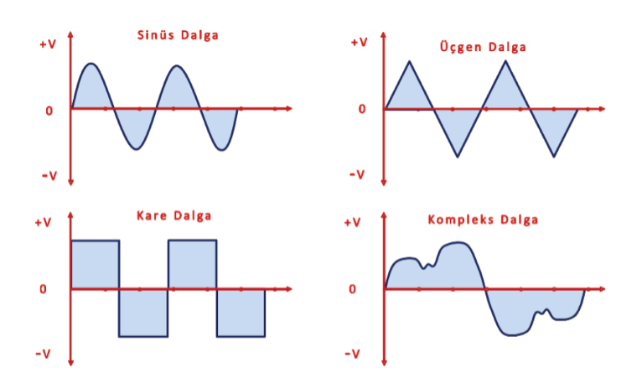
ALTERNATİF AKIMIN TANIMI
Alternatif akım genliği ve yönü periyodik olarak değişen elektriksel akımdır. En çok kullanılan dalga türü sinüs dalgasıdır. Ne de farklı uygulamalarda üçgen ve kare dalga gibi değişik dalga biçimleri de kullanılmaktadır. Bütün dalgalar birbirlerine elektronik devreler aracılığı ile çevrilebilirler. Devrede kondansatör, diyotlar, röle’ler ile bu çevrim yapılabilir.

Slide 3

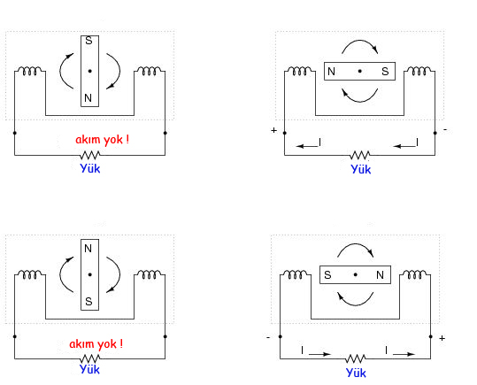
Bildiğimiz gibi elektrik santrallerinde döner elektrik makinaları alternatif akım, yani sinüsoidal akım üretirler. Bu akımın üretilmesi Faraday Yasası’na dayanmaktadır. Faraday Yasası’na göre bir manyetik alan içerisinde hareket eden bir iletkende bir gerilim endüklenir. Buna göre manyetik alan ve iletkenlerden oluşan bir sistemde bu büyüklükten birinin sabit, diğerinin hareketli olması gerekir.

Slide 4
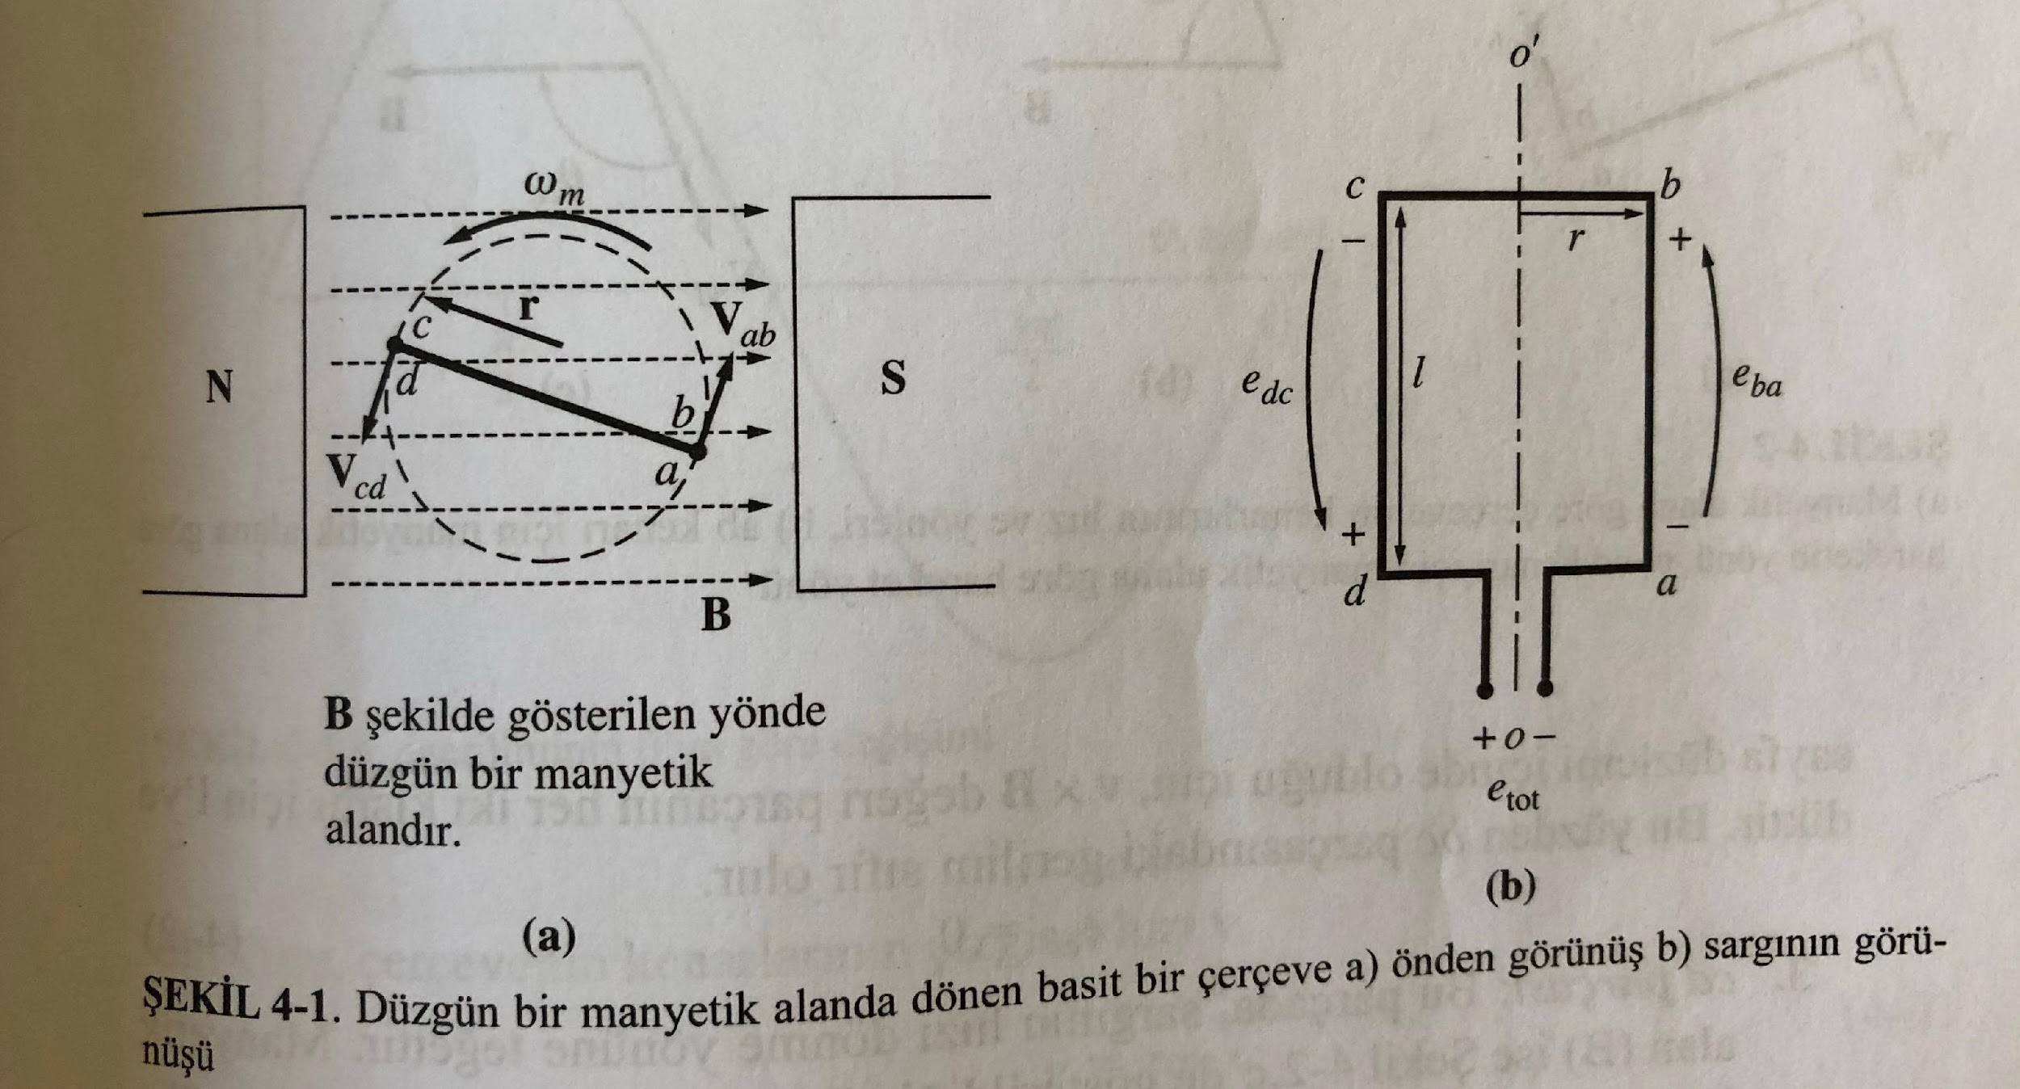
DÖNEN ÇERÇEVEDE İNDÜKLENEN GERİLİM
Düzgün dairesel bir hızla düzgün bir manyetik alan içinde dönen iletkende indüklenen gerilim;
e = B. L. V. sin α
B: Manyetik akı yoğunluğu, weber/m2
L: İletkenin boyu, metre
v: İletkenin hızı, m/saniye
e: İndüklenen gerilim, volt
NOT: Manyetik alanla yüzey alan dik olmalı ki gerilim oluşsun.

Slide 5
ab parçası: Bu parçada manyetik alana 90 derece bir açı ile geldiği için burada indüklenen bir gerilim açığa çıkar ve bunu da arka sayfada vermiş olduğumuz formül ile hesaplarız.
bc parçası: Bu parçada manyetik alana 0 derece bir açı ile geldiği için burada indüklenen bir gerilim açığa çıkar ve bunu da arka sayfada vermiş olduğumuz formül ile hesaplarız.
cd parçası: Bu parçada manyetik alana 90 derece bir açı ile geldiği için burada indüklenen bir gerilim açığa çıkar ve bunu da arka sayfada vermiş olduğumuz formül ile hesaplarız.
da parçası:Bu parçada manyetik alana 0 derece bir açı ile geldiği için burada indüklenen bir gerilim açığa çıkar ve bunu da arka sayfada vermiş olduğumuz formül ile hesaplarız.

Slide 6
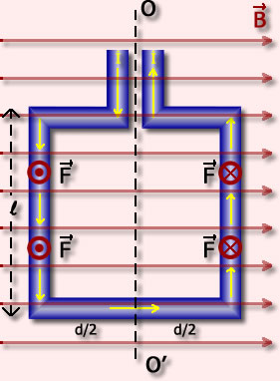
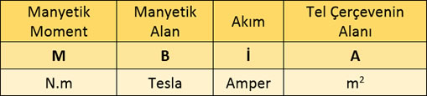
AKIM TAŞIYAN BİR ÇERÇEVEDE İNDÜKLENEN KUVVET VE MOMENT
İçinden “i” akımı geçen bir tel çerçeveyi düzgün manyetik alan içine konulduğunda, tel çerçeveye kuvvet uygular. Tel çerçevenin her noktasına uygulanan manyetik kuvvet toplamı sıfırdır.
Akımla manyetik alanın paralel olduğu durumda kuvvet sıfır olur. Tel çerçevenin manyetik alana dik olan kısmlarına etki eden kuvvetler birbirine ters ve eşit kuvvette olur. Net kuvvet sıfırdır. Tel çerçevenin karşılıklı kollarına etki eden manyetik kuvvetler çerçeveyi OO’ ekseni etrafında döndürürler. Tel çerçevenin dönme sonucu oluşan momentin büyüklüğü; M=B.İ.A.sina bağıntısı ile hesaplanır.
(α:Akım ile manyetik alan arasındaki açı)
İçinden akım geçen iletken tel manyetik alan içine konulduğunda, tele bir manyetik kuvvet etki ettiğini öğrenmiştik. Bu kuvvetin büyüklüğü; F=B.İ.l.sina bağıntısı ile hesaplanır.

Slide 7

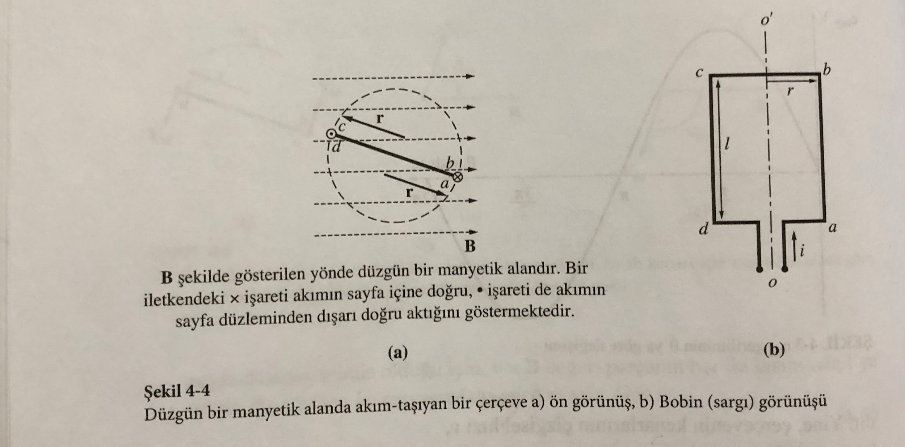

Slide 8
MAKİNADAKİ GERİLİM ÜÇ FAKTÖRE BAĞLIDIR
Makine içindeki akıya
Dönme hızına
Makinanın yapısını gösteren bir sabite(çerçeve sayısı)
MAKİNADAKİ MOMENT DÖRT FAKTÖRE BAĞLIDIR
Rotorun manyetik alanının şiddeti
Dış manyetik alanın şiddeti
Arasındaki açının sinüsü
Makinanın yapısını gösteren bir sabit

Slide 9
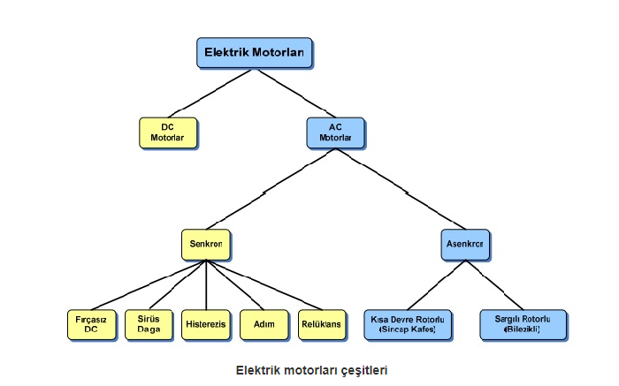

Slide 10
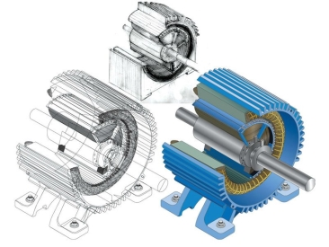
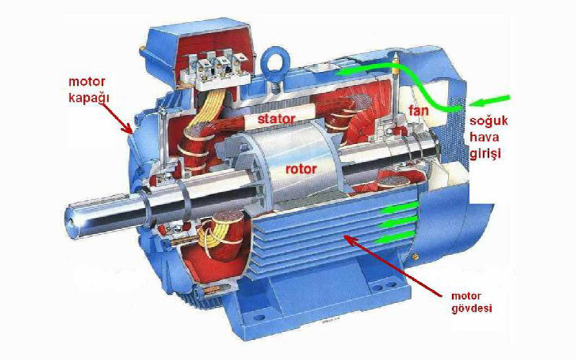
AC MOTORLARI
Alternatif akım elektrik enerjisini, mekanik enerjiye çeviren elektrik motorlarıdır. Bu motorların asenkron tipleri standart bir aygıt olmuştur. Senkron tipleri ise, yüksek güç gerektiren yerlerde kullanılmaktadır. AC motorlar, yani alternatif akım motorları iki grupta toplanmaktadır; asenkron motorlar (indüksiyon motorları) ve senkron motorlar.
SENKRON MOTOR ASENKRON MOTOR

Slide 11
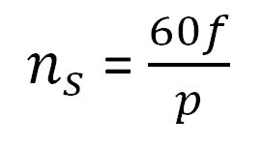
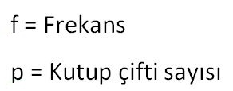
SENKRON MOTOR
Bir elektrik makinesi olarak frekans ve kutup sayısıyla orantılı bir şekilde hareket ederek sabit bir hızda dönen alternatif akım makinelerine senkron makine denir. Eğer senkron makineye elektrik enerjisi verilip mekanik enerjisi elde edilirse senkron motor olarak çalışır. Bir elektrik makinesinin girişine elektrik enerjisi uygulayıp çıkışından mekanik enerji elde ediyorsak bu çalışma şekline motor çalışma denir. Senkron devirle dönen motorlara senkron motorlar adı verilir.
Senkron Makinenin Dakikadaki Senkron Devir Sayısı Formülü

Slide 12
SENKRON MOTORLARIN KULLANIM ALANLARI
Kompresörlerde
Büyük vantilatör ve aspiratörlerde
Elektrik sistemlerinde kompansatör olarak güç katsayısının düzeltilmesinde
Su pompalama istasyonlarındaki pompalarda
Pres makinalarında
Gemi pervanelerinin döndürülmesinde
Kırma makinalarında
Baskı tekniğinde
Hava kompresörlerinde
Maksimum verimde çıkışın sabit kalması için sabit devir istenen yerlerde
Doğru akım jeneratörlerin döndürülmesinde

Slide 13
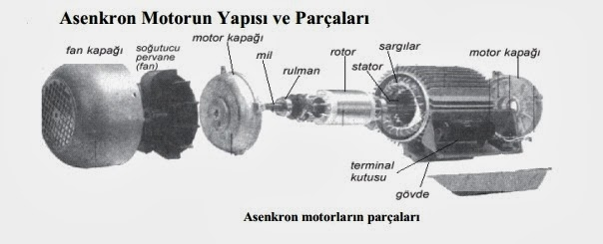
ASENKRON MOTOR
Motor sargılarına verilen alternatif akımın meydana getirdiği döner manyetik alanın dönme hızı ile rotorun dönme hızı aynı olmayan motorlara asenkron motor denir. Bu motorlara, indükleme prensibine göre çalıştıkları için indüksiyon motorları da denilmektedir.

Slide 14
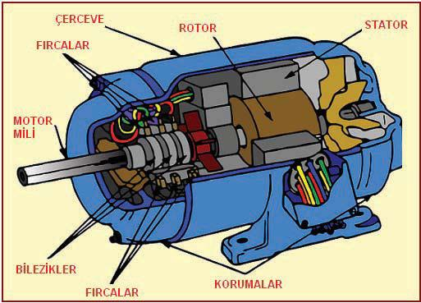

Slide 15
ASENKRON MOTOR YAPISI
Stator:
Yalıtılmış silisyum saclardan 0,4-0,8 mm kalınlığında özel kalıplarda üretilerek imal edilirler.AC motorun duran parçasına stator denir. Statorun iç bölümünde izoleli bakır telden yapılan sarımlar vardır. Bu kısımdaki sarımların işlevi elektrik gerilimi uygulandığı zaman rotorun dönmesini sağlayan alanı oluşturmaktır.
AC motorun dönen kısmıdır. İnce çelik saclar üst üste paketlenerek rotoru meydana getirir.
İkinci bir manyetik alan oluşması için rotor gövdesi üzerine oyuklar açılarak aleminyum çubuklar yerleştirilir. Stator üzerinde oluşan manyetik alanın etkisinden faydalanmak amacıyla yapılır. Bu işlem rotoru sargılı bilezikli asenkron motorlar içinde geçerlidir
Soğutmanın iyi olabilmesi için asenkron(AC) motorların gövdesi çıkıntılı olarak üretimi yapılır.
Gücü küçük olan motorların yüzeyi düzdür. Orta güçteki motorların ise havayı aktarabilmeleri için yüzeyleri çıkıntılı yapılır.
Rotor:
Gövde:

Slide 16
Kapaklar:
Asenkron motorun statoru, iki kapak yardımıyla dış ortamdan ayrılır. Rotoru tutan kapakların üzerinde rulmanlar yataklara yerleştirilmiştir. Küçük güçlü motorlarda yataklar grafikli pirinçlerden yapılır. Bu yataklar kendi kendini yağlar. Rotor milleri üzerine, büyük güçlü motorların rulmanları gibi yerleştirilir.
Asenkron motorlarda rotorun rahat dönebilmesi için kapak üzerine yerleştirilen rulmanlar ya da yatay yataklar bulunur. Motor verimini bozulan rulmanlar düşürür. Bundan dolayı rulmanlar belli bir periyodik zaman içerisinde kontrol edilir. Arızalı olanlar yenisi ile değiştirilir. Küçük güçlü motorlarda metal grafikli pirinçten yapılmış metal yataklar uzun yıllar kullanılır.
Asenkron motorlarda sargılar çalışmadan dolayı ısınır. Bu ısınmalar çeşitli sakıncalar ortaya çıkarır. Bunu önlemek için rotor mili üzerine yerleştirilen alüminyum veya plastik soğutucu pervane kullanılır. Bazı motorlarda bu soğutma işlemi dışarıdan tahrik ile yapılır.Diğer ismine de fan denir.
Rulman ve Yataklar:
Soğutucu Pervane:

Slide 17
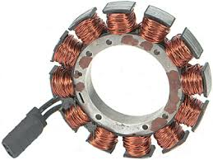
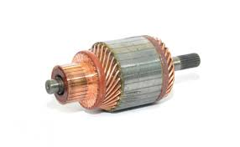
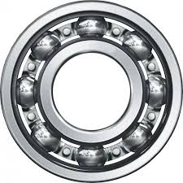
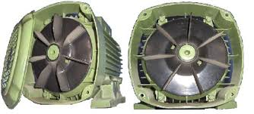
Stator
Rotor
Rulman ve Yataklar
Soğutucu Pervane

Slide 18
ASENKRON MOTORLARIN KULLANIM ALANLARI
Sıhhi tesisat uygulamalarında – Hidroforlarda
Yangın tesisatlarında – Yüksek basınçlı pompalarda
Isıtma tesisatlarında – Sirkülasyon pompalarında
Kombi, kat kaloriferi kazanlarında - Sirkülasyon pompalarında
Buzdolabı vb. soğutucularda– Ekovatlarda (Kompresörlerde)
Klimalarda – Kompresörlerde, evaporatör ve kondenser fanlarında
Şerbetlik tipi soğutucularda – Kondenser fanı ve pompalarda
Merkezi havalandırma sistemlerinde – Fanlarda elektrik motorları

Slide 19
ASENKRON – SENKRON MOTOR
ARASINDAKİ TEMEL FARK:
Asenkron motorları senkron motorlardan ayıran en büyük özellik, dönme hızının(teoride karşılığı mil hızıdır) sabit olmayışıdır.
Makinenin asenkron oluşu bu özelliğinden gelmektedir .

Slide 20
ALTERNATİF AKIM MAKİNALARININ
TEMELLERİ ÖRNEKLERİ

Slide 21
ÖRNEK 1
Manyetik alan içerisinde, sabit hızla döndürülen bir iletkene indüklenen emk’in maksimum değeri 24 volttur. Bu iletkenin α= 45’ iken indüklenen gerilimin ani değeri nedir?
Çözüm:
Em= 24 volt
Ani değer formülü e = Em. sin α
α=45’ ise sinα = sin45 = 0,707 e= 24 x 0,707 = 19 volt

Slide 22
ÖRNEK 2
Aşağıdakilerden hangisi bir fazlı asenkron motorların devir yönünü değiştirme yöntemlerinden biri değildir?
A) Ana sargı uçlarını ters bağlamak
B) Yardımcı sargı uçlarını ters bağlamak
C) Bütün sargı uçlarını ters bağlamak
D) Hepsi
CEVAP:C

Slide 23
ÖRNEK 3
Asenkron – Senkron motor arasındaki temel farklar nelerdir ?
Asenkron motorları senkron motorlardan ayıran en büyük özellik, dönme hızının(teoride karşılığı mil hızıdır) sabit olmayışıdır.
Makinenin asenkron oluşu bu özelliğinden gelmektedir .

Slide 24
ÖRNEK 4
Bir gerçek makinadaki moment kaç faktöre bağlıdır açıklayınız ?
Rotorun manyetik alanının şiddeti
Dış manyetik alanın şiddeti
Arasındaki açının sinüsü
Makinanın yapısını gösteren bir sabit

Slide 25
ÖRNEK 5
2p=4, 3HP, 380v, 50Hz, yıldız bağlı sincap kafesli asenkron motor eşdeğer devre parametreleri verilmiştir. motor s=0.02 kayma değerinde çalışıyor;
a)Motor dönüş hızı
b)Rotor, stator akımları
c)Motor momenti

Slide 26
a)Manyetik alanın dönüş hızını ns=fx60/p
ns=50x60/2=1500
Motor hızı ise s=(ns-n)/ns
0.02=(1500-n)/1500
n=1470m/s
b)Stator akımı p[watt]/(1.73xu)
(1HP=745 W)
3x745/(1.73x380)=3.39 A
c)Motor momenti p[watt]/(2xpixn/60)
3x745/(2x3.14x1470/60)=14.52 Nm
ns =Devir sayısı
n =Motor hızı
p=Güç

Slide 27
HAZIRLAYANLAR
2016010226020 UTKU ÖZMAN
2016010226051 ÇAĞRI KOYUNCU
2016010226009 UMUT KAYMAK
2016010226038 GALİP TURGUT

